Slide 1


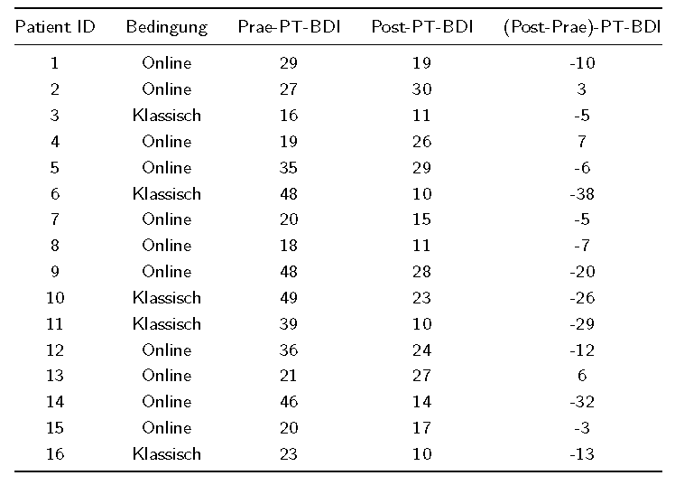


Wir nehmen an, dass die BDI Scores der Proband:innen Realisierungen
unabhängiger und identisch normalverteilter Zufallsvariablen sind.
Modellierung
Modell
Realität
Zufallsvorgang
Wahrscheinlichkeitstheorie
$$y_{1j}∼N\left(μ_{1},σ^{2}\right), j=1,…,n_{1}$$
Klinische Studie zum Vergleich der Effekte von
Face-To-Face und Online Psychothrapie bei Depression
$$y_{2j}∼N\left(μ_{2},σ^{2}\right), j=1,…,n_{2}$$
Vorhersagen

